Slide 1


雛形
雛形
※各企業様ごとの運用に合わせて編集し、ご利用ください
従業員用 操作マニュアル

Slide 2
本マニュアルをご利用いただくご担当者の方へ
免責事項
本マニュアルは、2025年4月25日時点のジンジャーの仕様で説明を記載しております。
機能アップデートに伴い、仕様が変更される可能性がございますので、あらかじめご了承ください。
事前にご確認いただきたいこと
本マニュアルは、従業員様向けの参考マニュアルです。
雛形のため、お客さまごとの運用に応じてご調整ください。

Slide 3
目次
1
はじめに
ジンジャーの推奨環境 …… P. 5
1 ログインをおこなう …… P. 6
2 パスワードを変更する …… P. 8
2
申請方法（PC）
従業員TOP画面について …… P. 11
1 申請を提出する …… P. 12
2 ファイルをアップロードする …… P. 15
3 申請を管理する …… P. 17
4 入力区分の各種アイコンについて …… P. 18
5 アプリでICカード履歴を読み取る …… P. 19
6 ICカード履歴を利用して申請する …… P. 22
7 アプリのAI-OCRで領収書・請求書を読み取る …… P. 24
8 登録済みのファイルを利用して申請する …… P. 27
9 申請時の注意事項 …… P. 30
10 申請の確認をする …… P. 31
11 通知を確認する …… P. 33
3
申請方法（スマートフォンアプリ）
1 スマホアプリのダウンロードをする …… P. 36
2 ログインをおこなう …… P. 37
3 従業員TOP画面について …… P. 38
4 申請の提出をおこなう …… P. 39
5 ファイルをアップロードする …… P. 42
6 申請を管理する …… P. 44
7 申請の確認をする …… P. 45
8 通知を確認する …… P. 47
4
おわりに
おわりに …… P. 36

Slide 4
1
はじめに
ジンジャーの使用にあたり、
「推奨する動作環境」や「基本操作」について説明いたします。
※ご利用の際には、必ずお読みください。

Slide 5

ジンジャーの推奨環境
注意
推奨環境外でも利用できる場合がありますが、全機能の正常動作は保証しかねます。
OSのアップデートが終了した端末は、推奨環境の対象外となりますのでご了承ください。
利用環境を満たしていても、端末・利用環境の組み合わせによっては、
正常に動作しない可能性がございます。
PC環境
Windows
OS：最新版（Microsoftのサポート期間内）
Webブラウザ：Google Chrome 最新版
Mac
OS：最新版（Appleのサポート期間内）
※最新のService Packが適用
Webブラウザ：Google Chrome 最新版
ディスプレイ表示について
PC本体の項目サイズを拡大したり、ブラウザ上でズームサイズを変更などで、
ジンジャーの画面が正常に表示されない可能性があります。
（例：文字化けしてしまう、打刻ボタンが表示されないなど）
ディスプレイの表示が常に「項目サイズ100% 解像度1920×1080 ズーム100%」と
なっているかご確認ください。
アプリ
iPhone/iPad
最新版の専用アプリで操作いただくよう、お願いします。
OS（日本語を表示できる環境）
iOS：15以上 iPadOS：15以上
Chromeアプリや他ブラウザアプリは推奨環境外となりますので正常に動作しない可能性があります。
Android
最新版の専用アプリで操作いただくよう、お願いします。
OS（日本語を表示できる環境）
Android：8.0以上
Chromeアプリや他ブラウザアプリは推奨環境外となりますので正常に動作しない可能性があります。
※機種により固有の仕様があるため、正常に動作しないことがございます。
ヘルプページはこちら

Slide 6
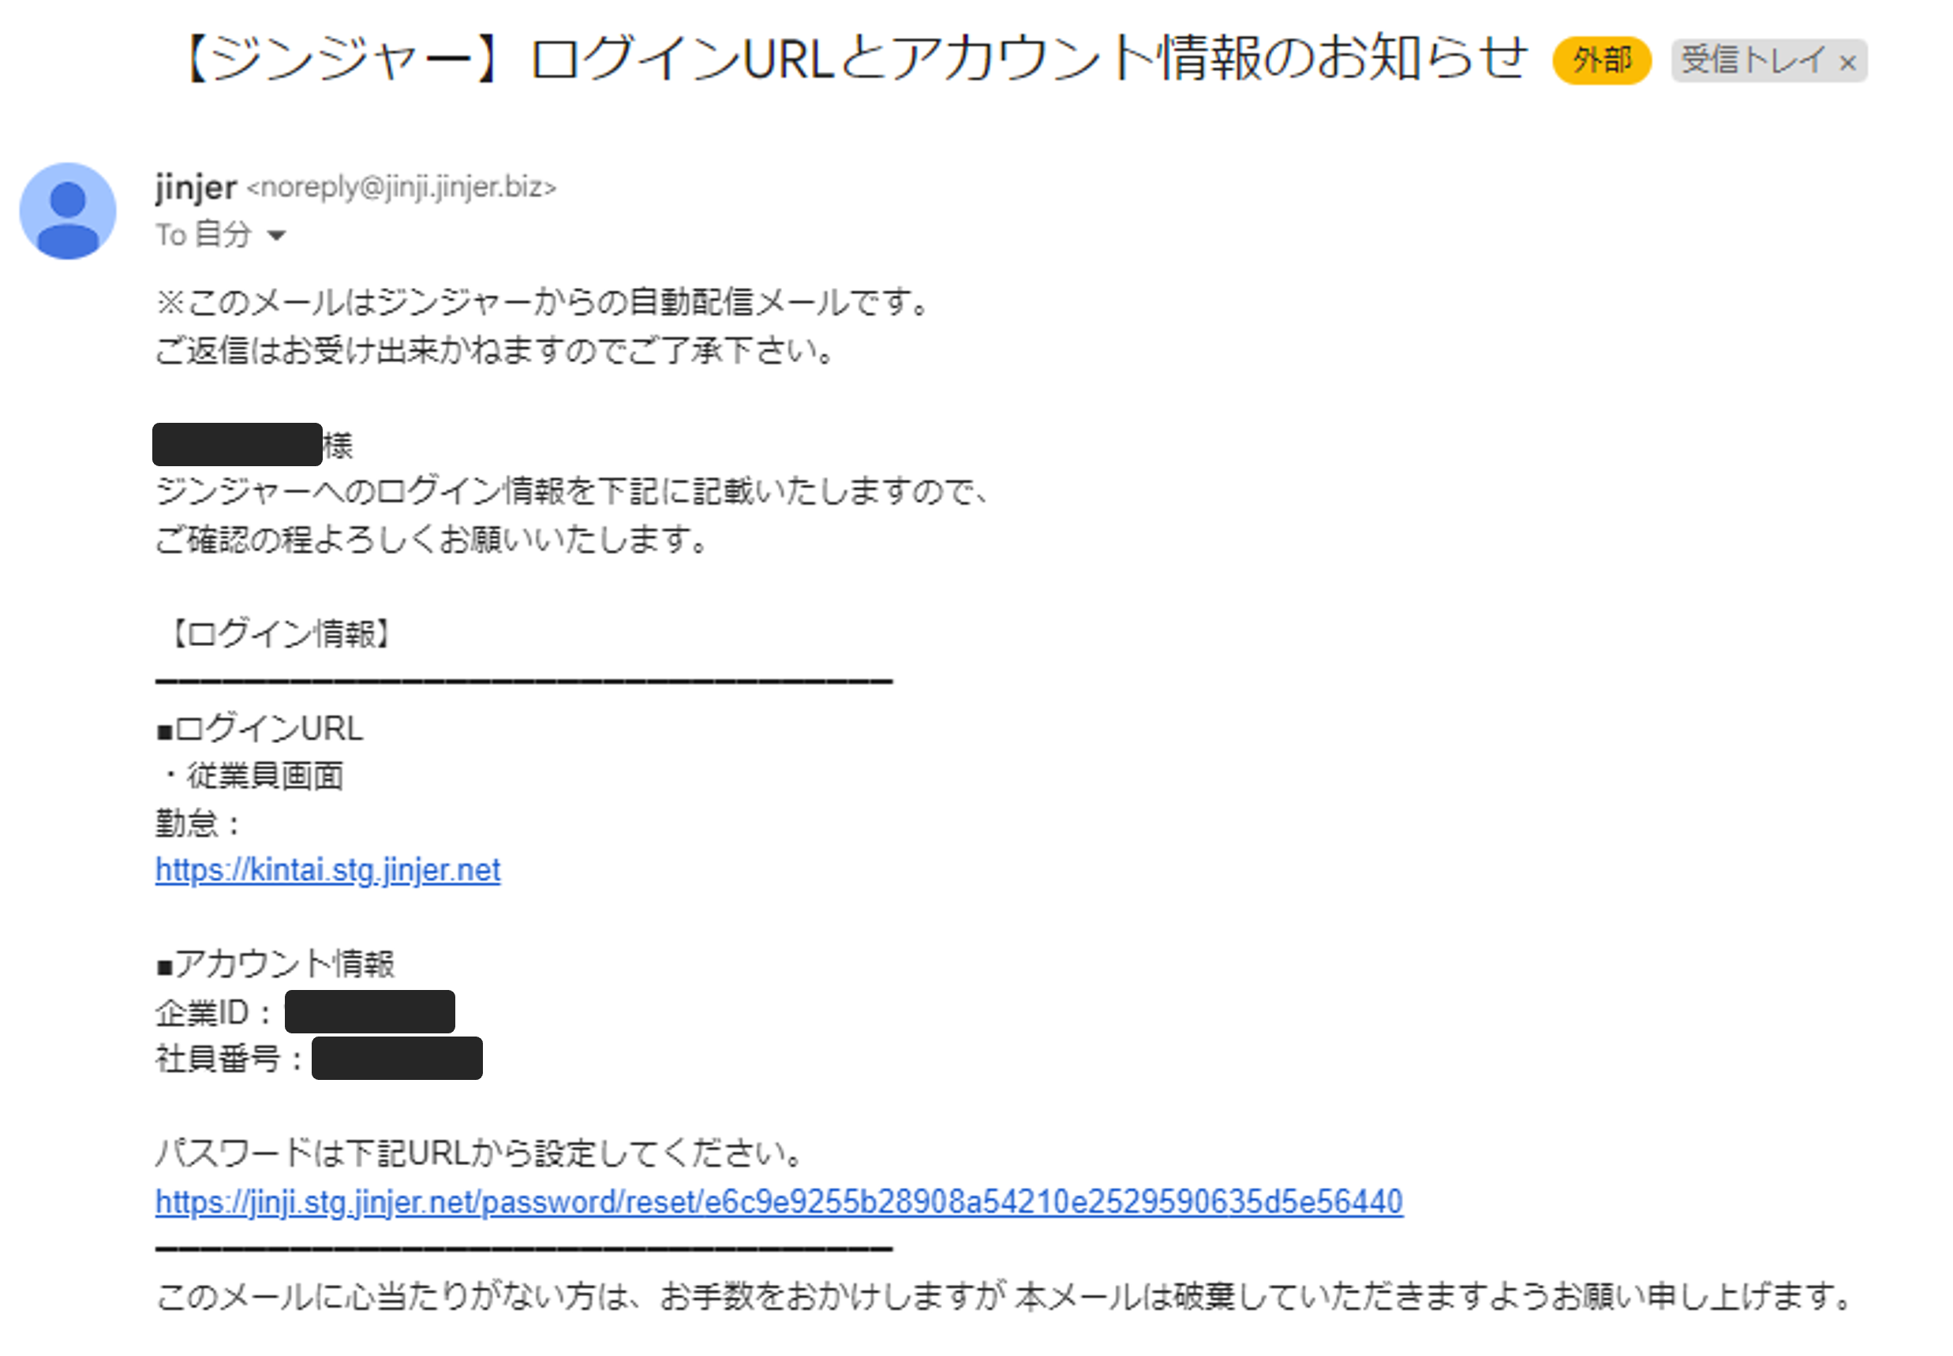

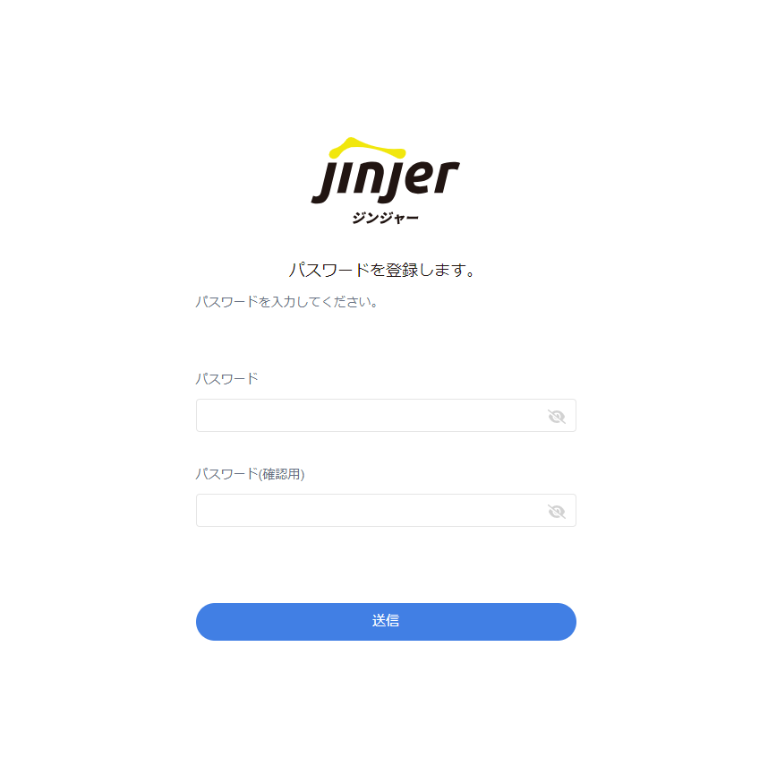
１ ログインをおこなう ①
1 事前に届いているメールを確認し、
パスワード設定用のURLをクリックします。
2 ご自身で指定したパスワードを入力し、
［送信］をクリックしてパスワードの設定を完了させます。

Slide 7
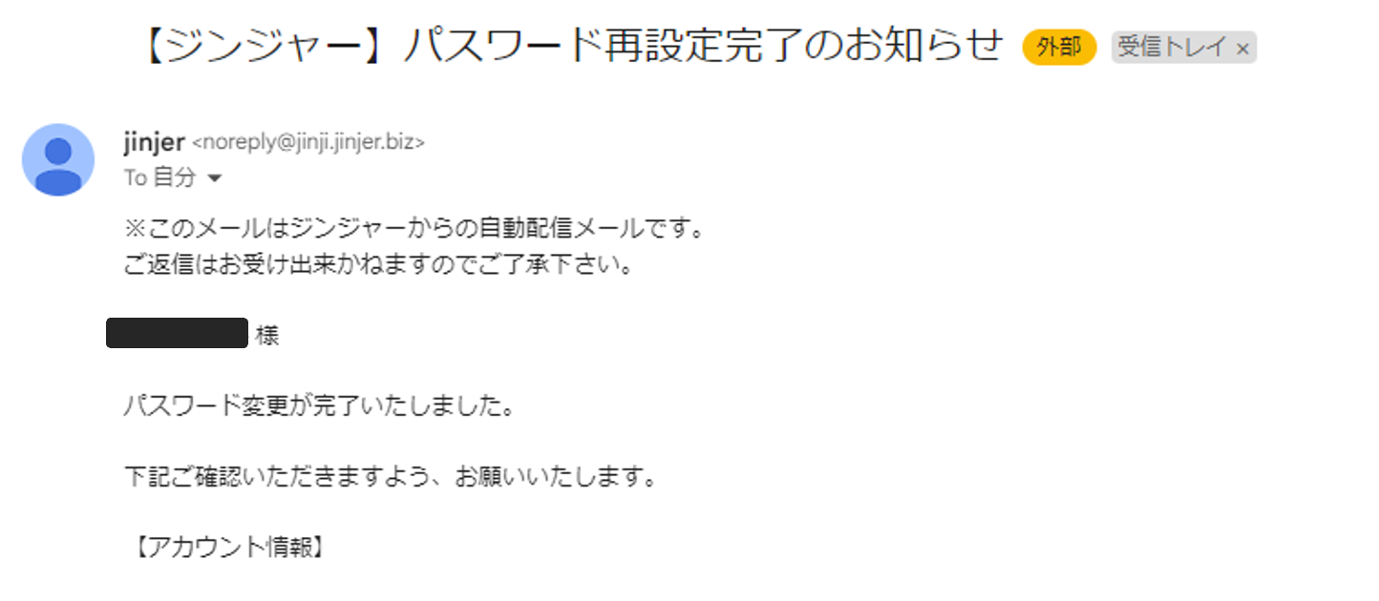
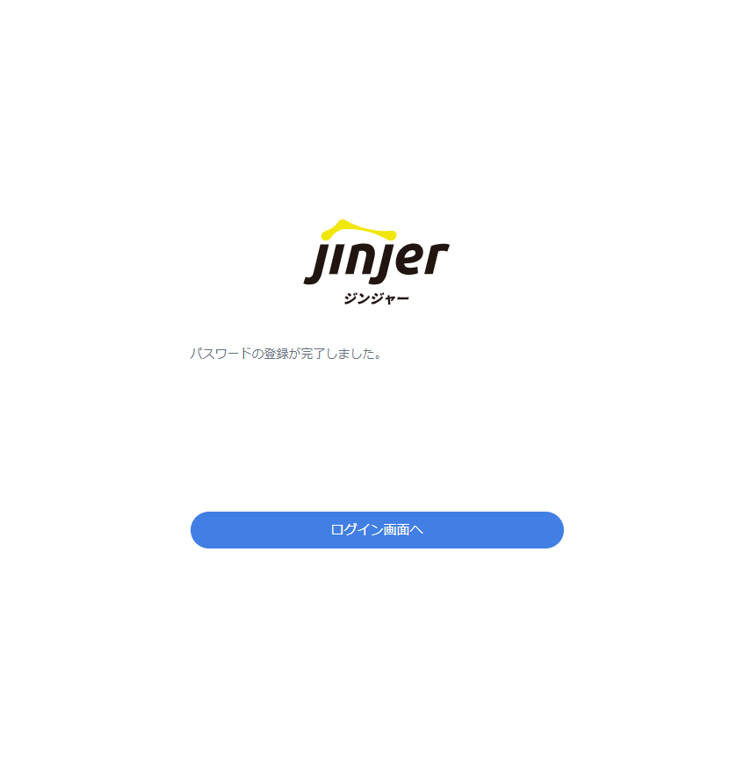
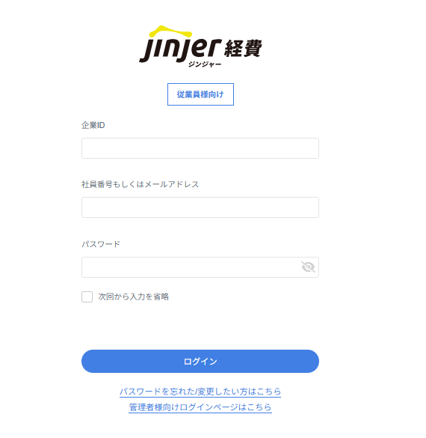
１ ログインをおこなう ②
3 パスワード設定が完了すると、登録しているメールアドレス宛に通知が届きます。
4 ［ログイン］をクリック（タップ）し、
1のメールに記載のある企業IDと社員番号を入力します。

Slide 8
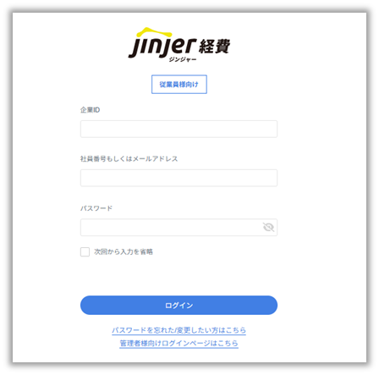
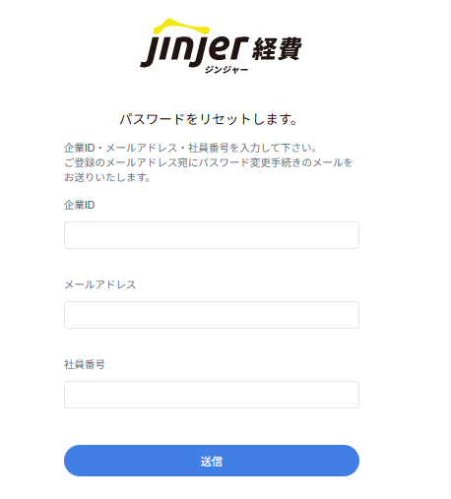
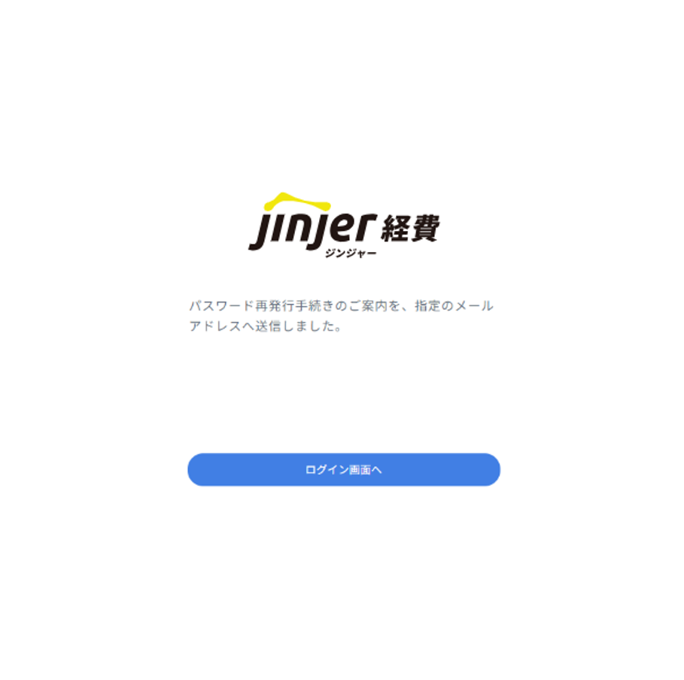
2 パスワードを変更する ①
1 ログインページを開き、［パスワードを忘れた/変更したい方はこちら］を
クリックします。
2 企業ID・社用メールアドレス・社員番号を入力し、［送信］をクリックします。

Slide 9
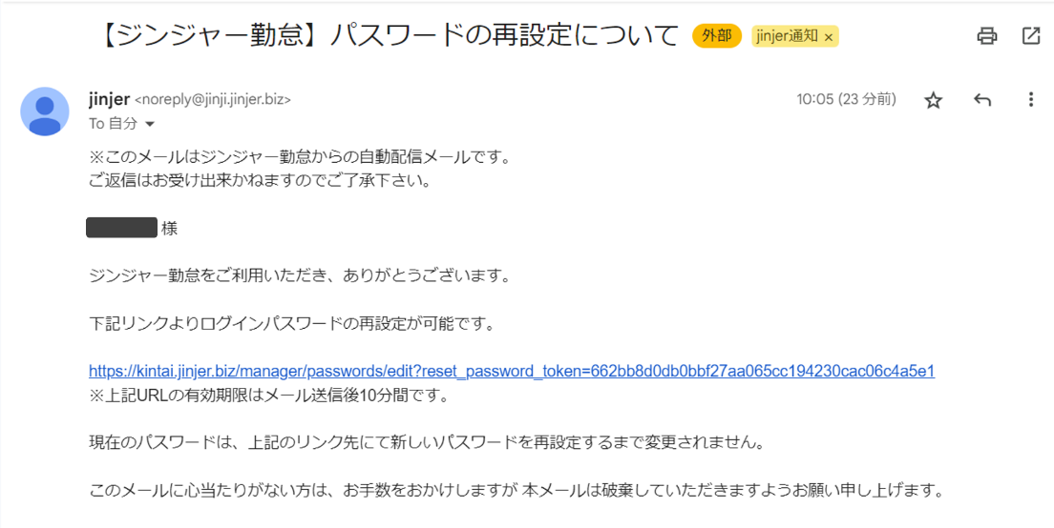
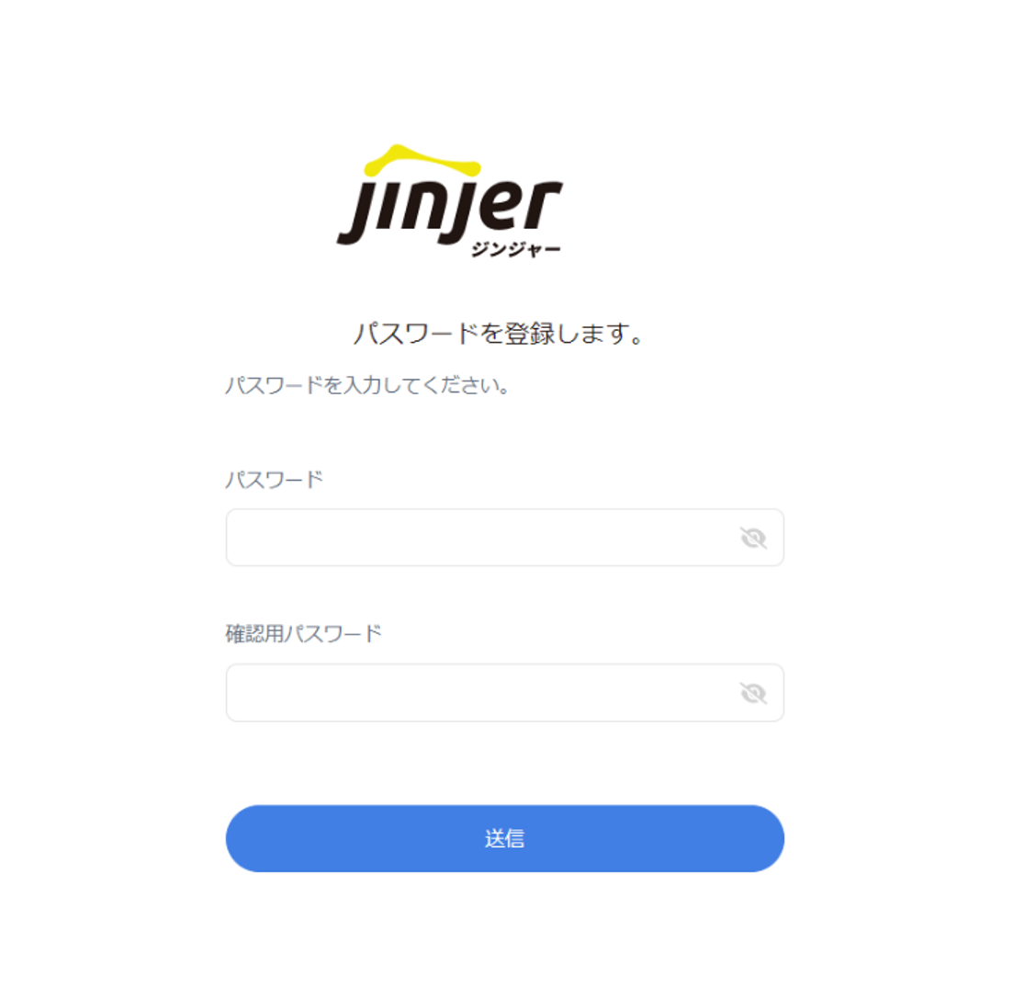
2 パスワードを変更する ②
3 対象のアドレスにパスワード変更のメールが届きます。
URLをクリックして、パスワードの再設定画面に移ります。
4 新しいパスワードを入力して［送信］をクリックして設定完了です。

Slide 10
2
申請方法（PC）
本章では、ジンジャー経費での申請方法をご案内します。

Slide 11
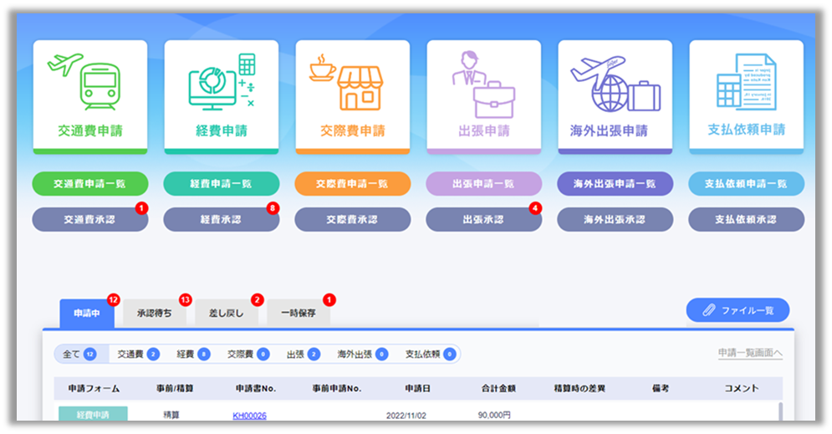
従業員TOP画面について
この後の章にて使用するメニューバーの概要をご紹介します。対象は以下の箇所です。
1
2
3
4
 | 提出したい申請種別を選択します。 選択後は申請画面へ遷移します。
 | 提出した申請を一覧で確認できます。
 | 提出した申請のステータスを確認できます。
 | アプリで作成した領収書・請求書データやPCでアップロードを行ったデータを一覧で確認できます。
1
2
3
4

Slide 12
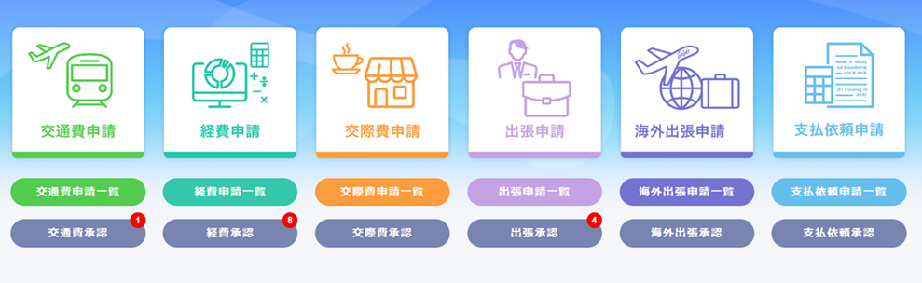
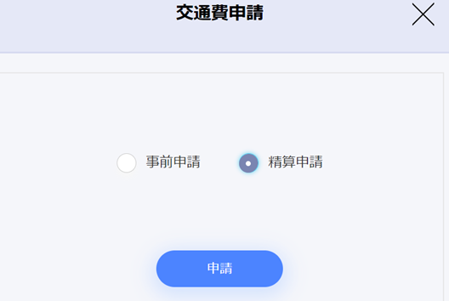
１ 申請を提出する ①
1 申請をしたいアイコンを選択します。
2 申請の種別を選択し、［申請］をクリックします。
※ 管理者側にて事前申請の利用をしないと設定している場合は
上記画面は表示されず、清算申請の画面へ遷移します。

Slide 13
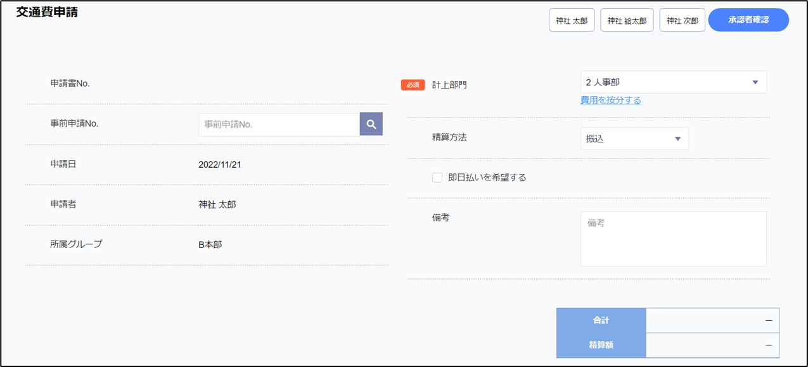
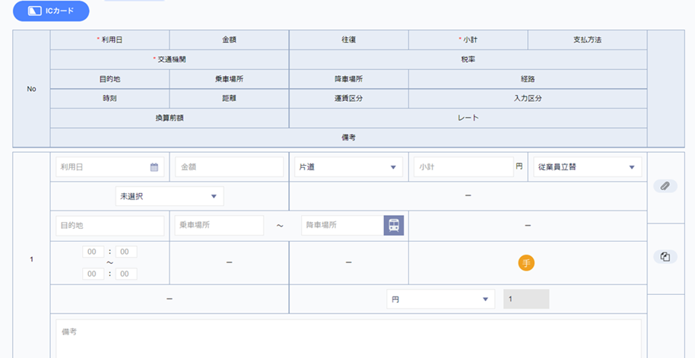
１ 申請を提出する ②
3 申請に必要となる情報を入力します。
【ヘッダー項目】
【明細項目】
※ヘッダー・明細の項目はお客さまごとに異なります。

Slide 14
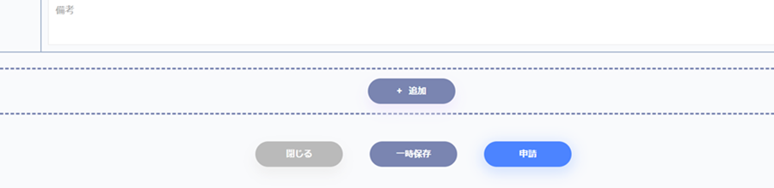
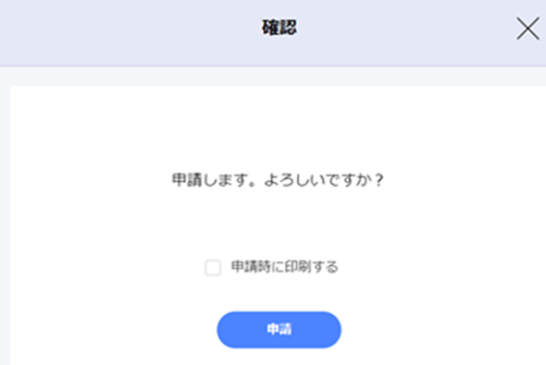
１ 申請を提出する ③
４ ［申請］をクリックします。
５ ［申請］をクリックします。

Slide 15
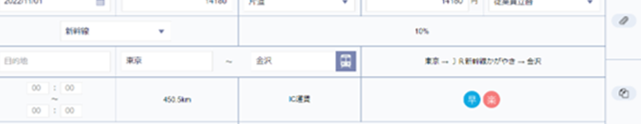
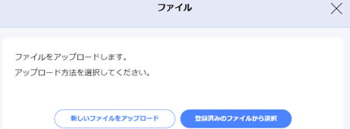
2 ファイルをアップロードする ①
注意
［新しいファイルをアップロード］は、ジンジャー経費のオプション「ファイル添付」をご契約のお客さまのみ使用できます。
［登録済みのファイルから選択］は、経費の基本機能として利用できます。
1 ［添付］をクリックします。
2 ［新しいファイルをアップロード］をクリックします。

Slide 16
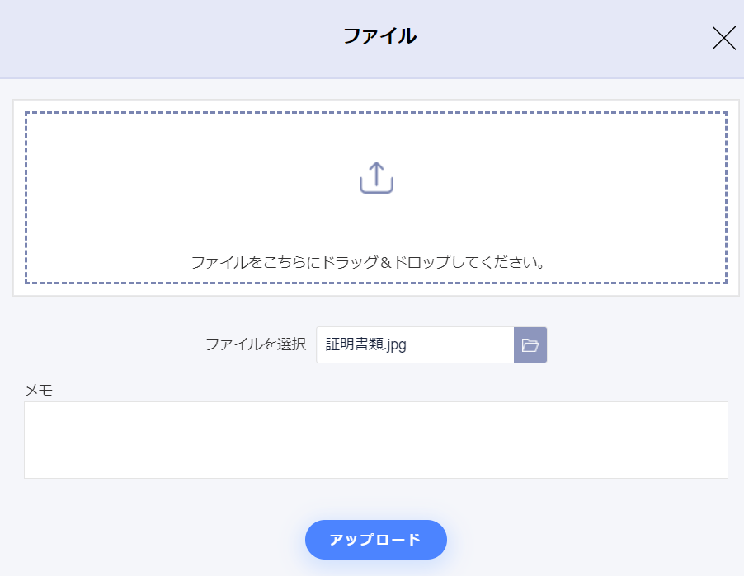
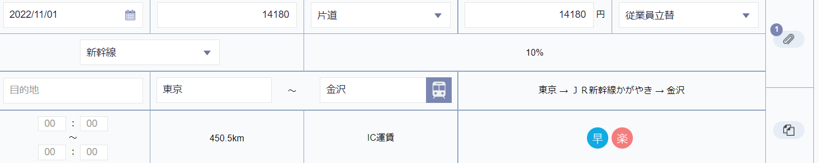
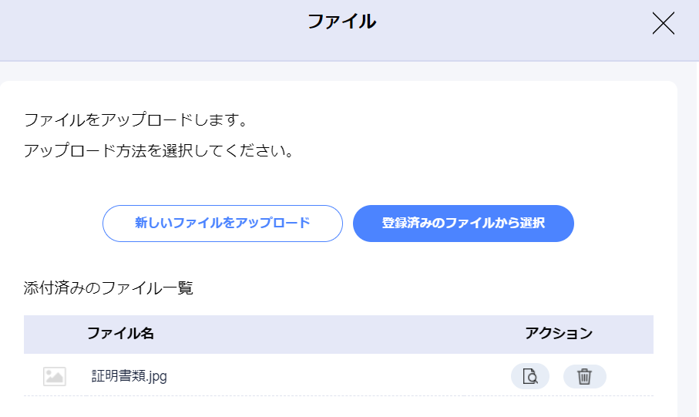
2 ファイルをアップロードする ②
3 ファイルをアップロードします。
アップロード後は以下のように表示されます。

Slide 17
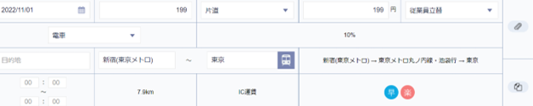
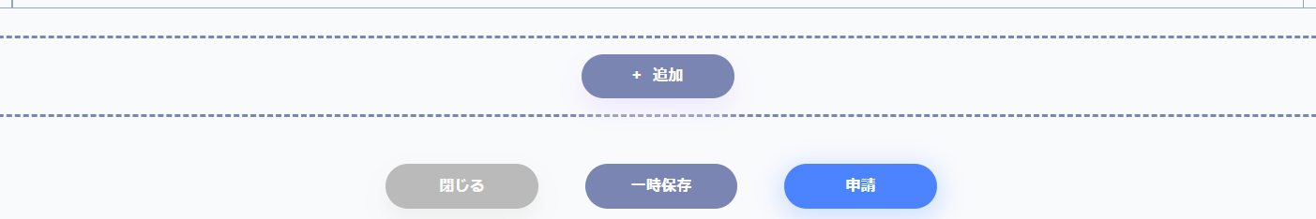
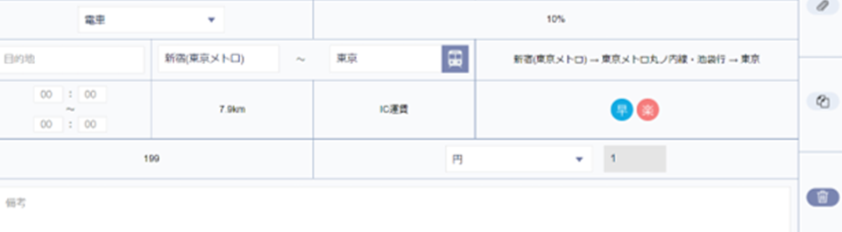
3 申請を管理する
【コピーの操作方法】
※ICカードの履歴を利用した明細はコピーは利用できません。
【追加の操作方法】
※1つの申請で複数の明細を入力する場合に利用いただけます。
【削除の操作方法】
※ゴミ箱マークをクリックにて削除できます。

Slide 18










4 入力区分の各種アイコンについて
ジンジャー経費の各種申請では、申請時の登録情報に応じて下記のアイコンが表示されます。
 | 経路検索で選択した経路が「早」の場合に表示されます。
 | 経路検索で選択した経路が「楽」の場合に表示されます。
 | 経路検索で選択した経路が「安」の場合に表示されます。
 | ICカードの履歴情報を利用した場合に表示されます。
 | タイムスタンプが付与された場合に表示されます。
 | AI-OCR機能を利用し 読み取った領収書・請求書情報を利用した場合に表示されます。
 | クレカ連携機能を利用した場合に表示されます。 （※1）
 | 手動で申請書情報を入力した場合に表示されます。
 | 定期区間分の料金が控除されている場合に表示されます。
 | 正しい適格請求書事業者登録番号が登録されているファイルまたは取引先が紐づいている明細に表示されます。
※1 経費オプション機能のクレジットカード連携機能をご契約いただいているお客様のみとなります。

Slide 19
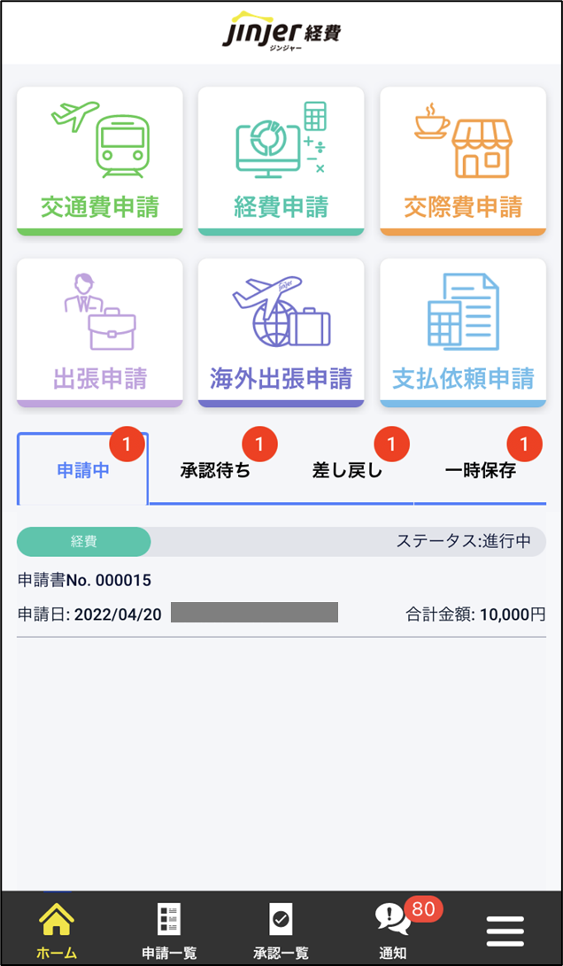
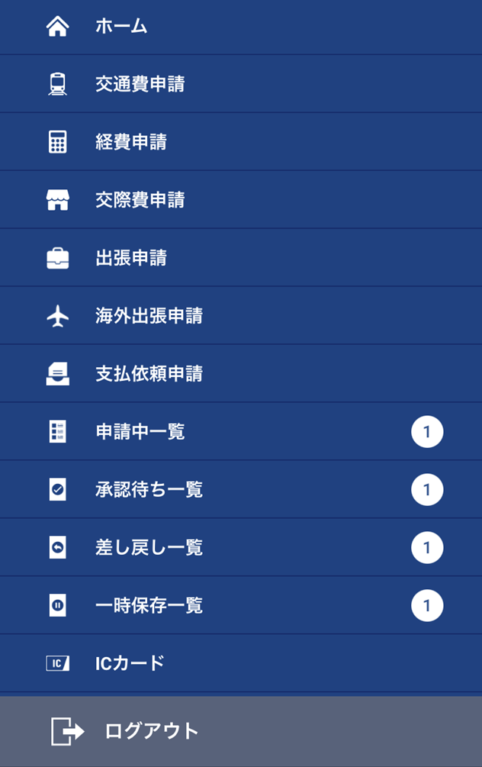
5 アプリでICカード履歴を読み取る ①
【対象申請】
交通費申請・出張申請・海外出張申請
1 ハンバーガーメニューをタップし、［ICカード］をタップします。

Slide 20
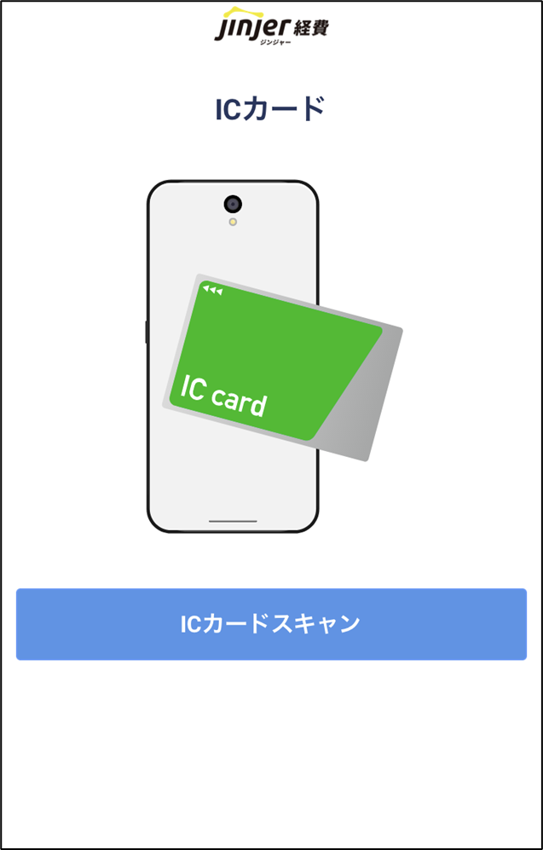
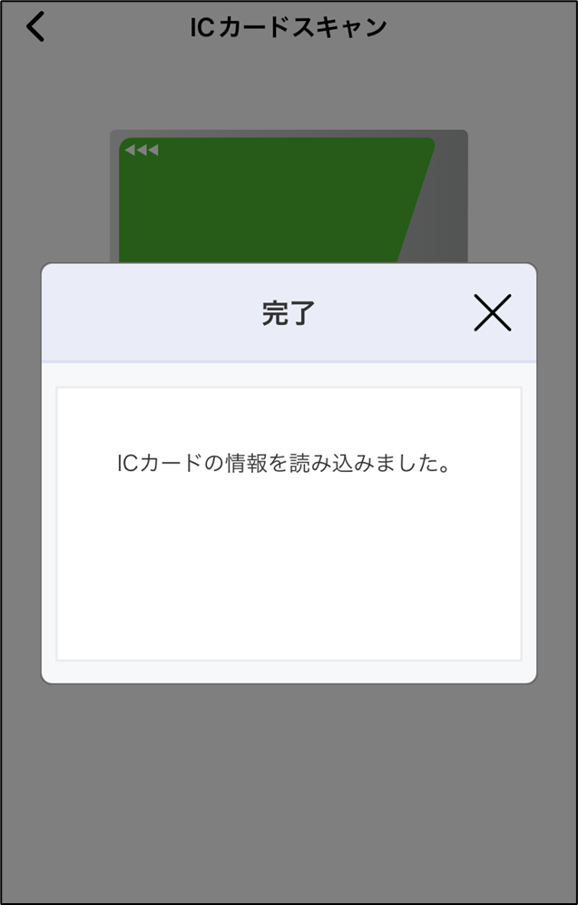
5 アプリでICカード履歴を読み取る ②
2 ［ICカードスキャン］をタップし、カードをかざします。
対応しているカード
Kitaca、Suica、TOICA、ICOCA、SUGOCA、PASMO、manaca、はやかけん、nimoca
上記のICカードに対応をしております。
※モバイルSuicaやモバイルPASUMOは非対応となります。

Slide 21
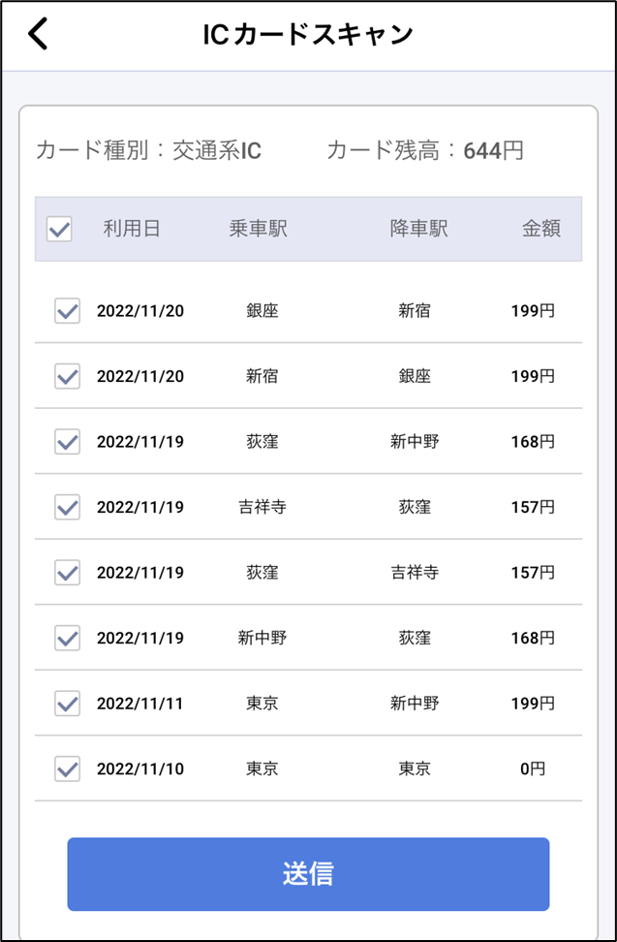
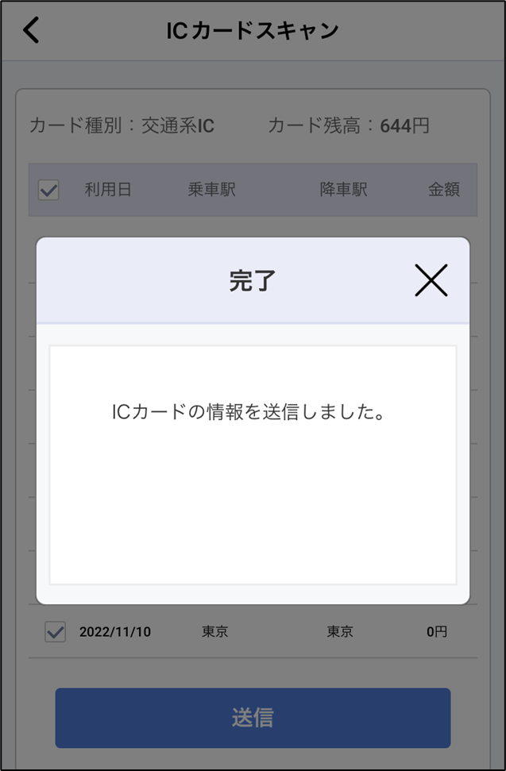
5 アプリでICカード履歴を読み取る ③
3 申請に利用したい履歴を選択し、［送信］をタップします。

Slide 22
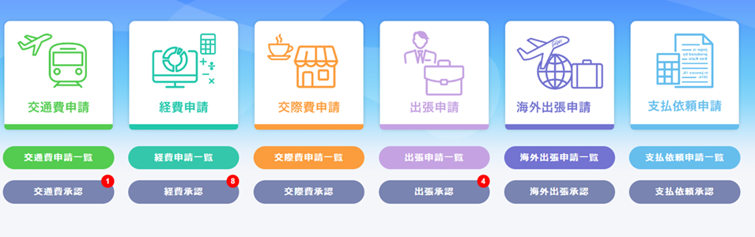
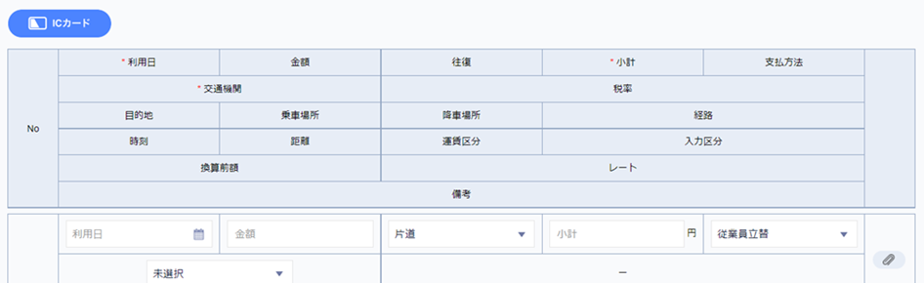
6 ICカード履歴を利用して申請する ①
1 ［交通費申請］をクリックします。
※出張申請/海外出張申請で交通費計算をする際に使用できます。
2 ［ICカード］をクリックします。

Slide 23
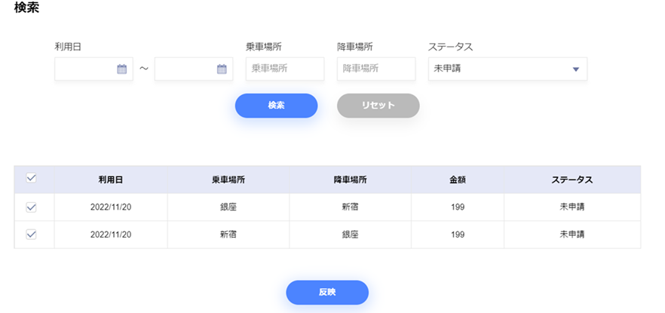

6 ICカード履歴を利用して申請する ②
3 申請に利用する履歴を選択し、［反映］をクリックします。
4 他項目を入力し、［申請］をクリックします。

Slide 24
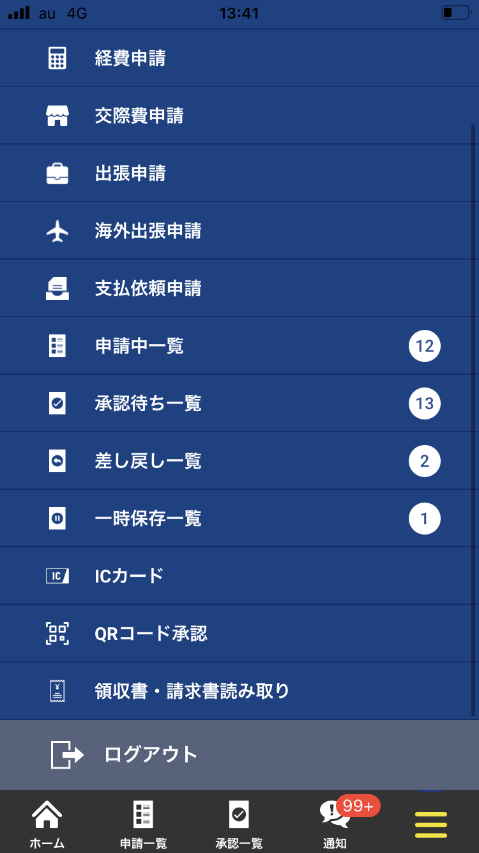
7 アプリのAI-OCRで領収書・請求書を読み取る ①
1 ハンバーガーメニューをタップし、［領収書・請求書読み取り］をタップします。

Slide 25
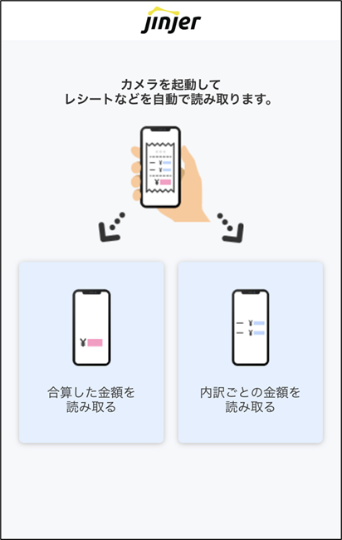
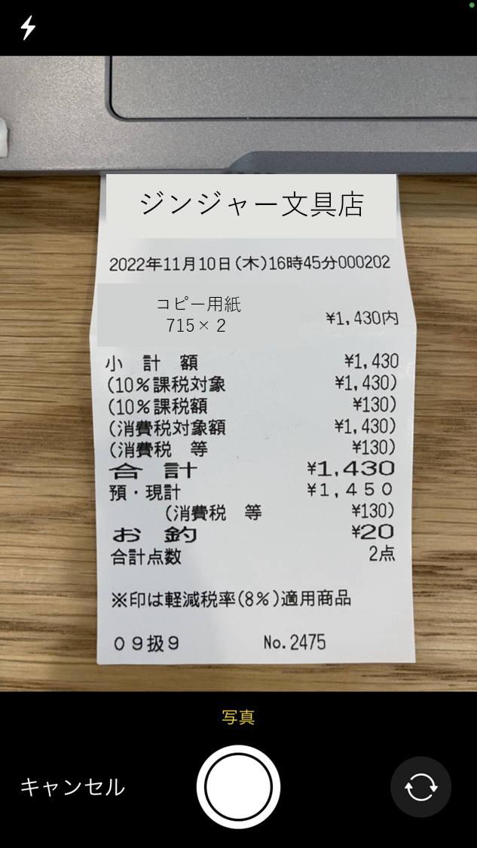
7 アプリのAI-OCRで領収書・請求書を読み取る ②
2 読み取り方法を選択します。
3 領収書・請求書の写真を撮影します。

Slide 26
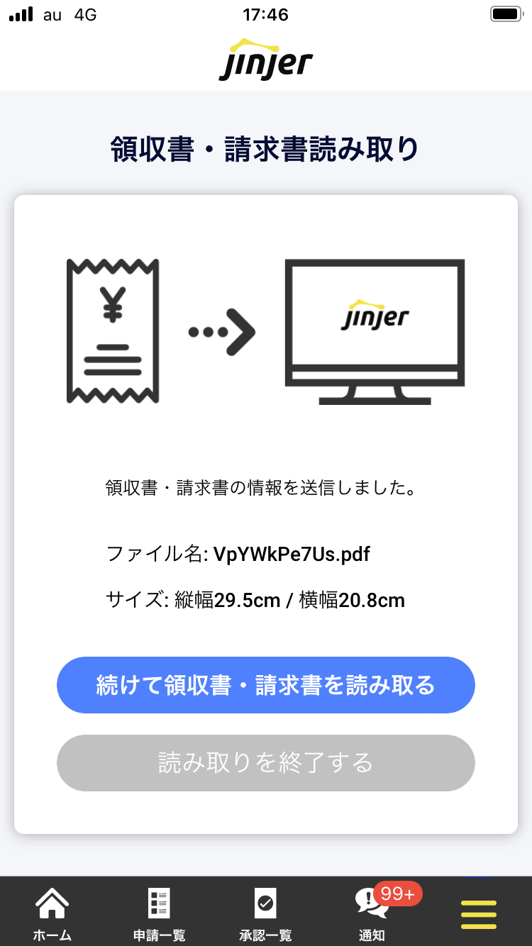
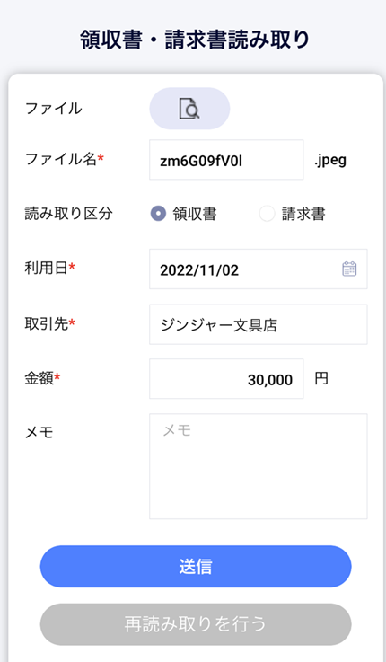
7 アプリのAI-OCRで領収書・請求書を読み取る ③
4 ［読み取りを終了する」をタップします。
5 ［送信］をタップします。
2022/11/10
1,430

Slide 27
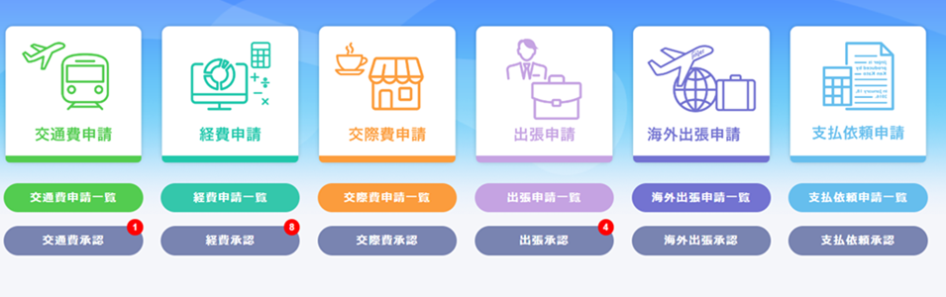
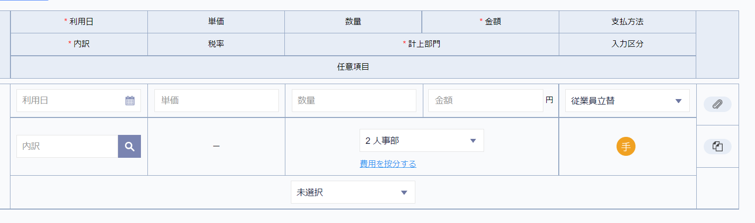
8 登録済みのファイルを利用して申請する ①
1 ［経費申請］をクリックします。
2 添付マークをクリックします。

Slide 28
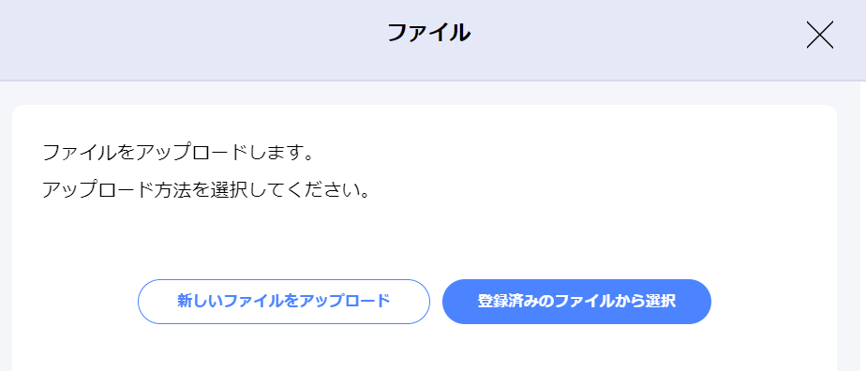
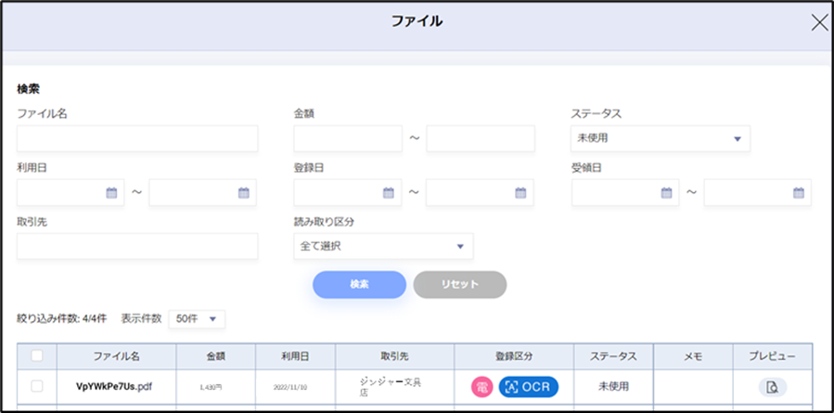
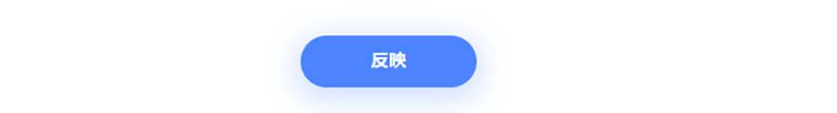
8 登録済みのファイルを利用して申請する ②
3 ［登録済みのファイルから選択］をクリックします。
4 申請に利用したいファイルにチェックを入れ、［反映］をクリックします。

Slide 29
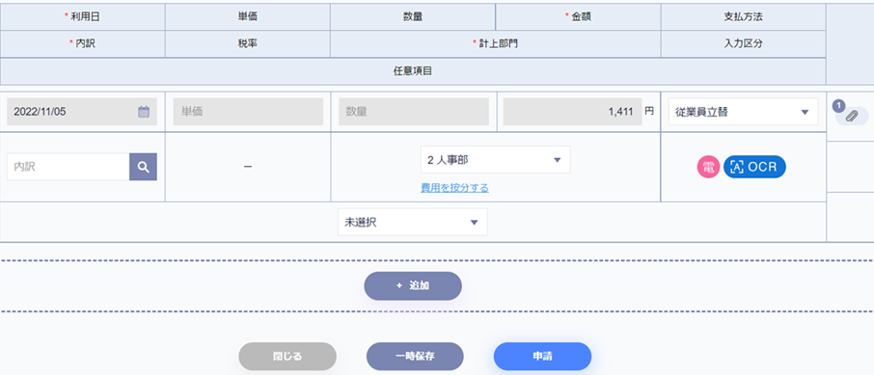
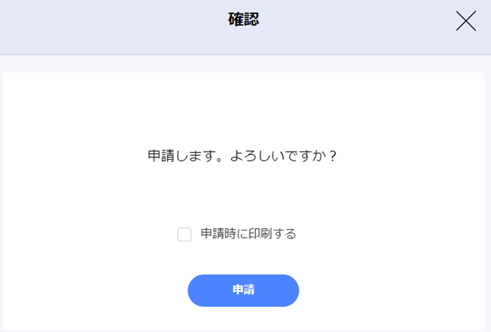
8 登録済みのファイルを利用して申請する ③
5 他入力項目を登録し、［申請］をクリックします。
6 ［申請］をクリックし、提出完了です。

Slide 30
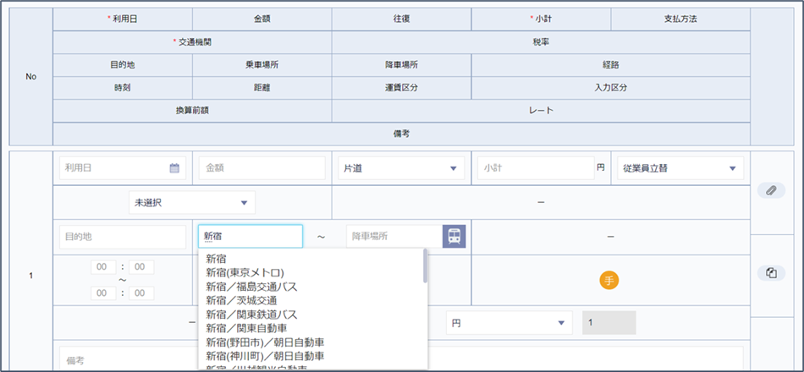
9 申請時の注意事項
【該当項目】
乗車場所・降車場所の入力項目
【対象申請】
交通費申請・出張申請・海外出張申請
【留意事項】
手入力で乗車場所・降車場所を入力する場合、
場所を入力後、該当の利用沿線を選択する必要があります。
経路検索前に利用日の入力してください。
※検索結果が日によって変わってしまう恐れがあるため。

Slide 31
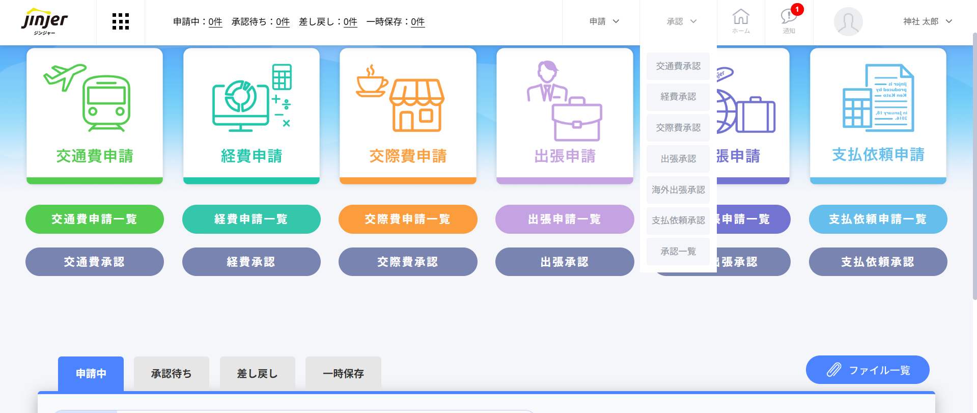
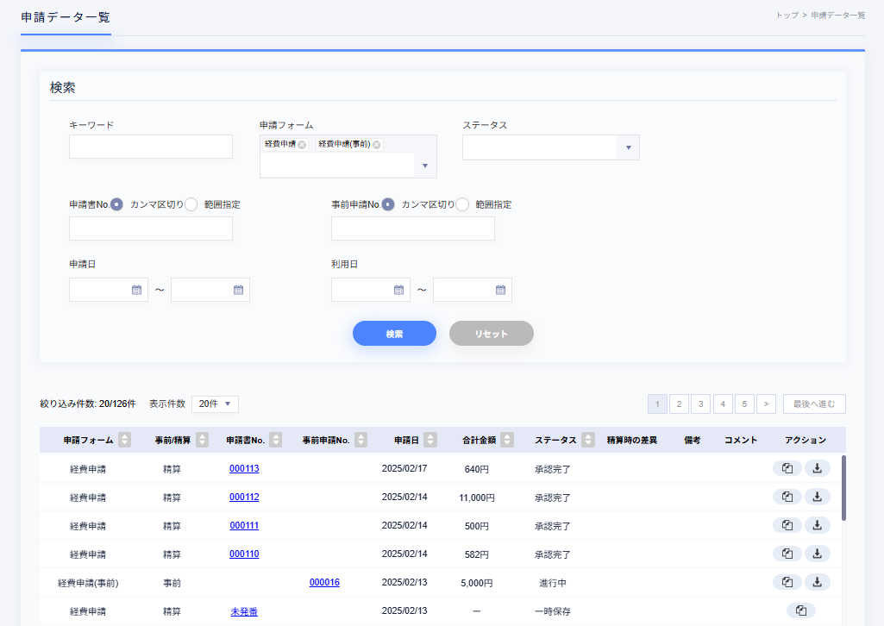
10 申請の確認をする ①
1 確認したい申請の一覧をクリックします。
※1～3の方法で申請内容を確認できます。
1
3
2
2 申請データ一覧の画面へ遷移します。

Slide 32
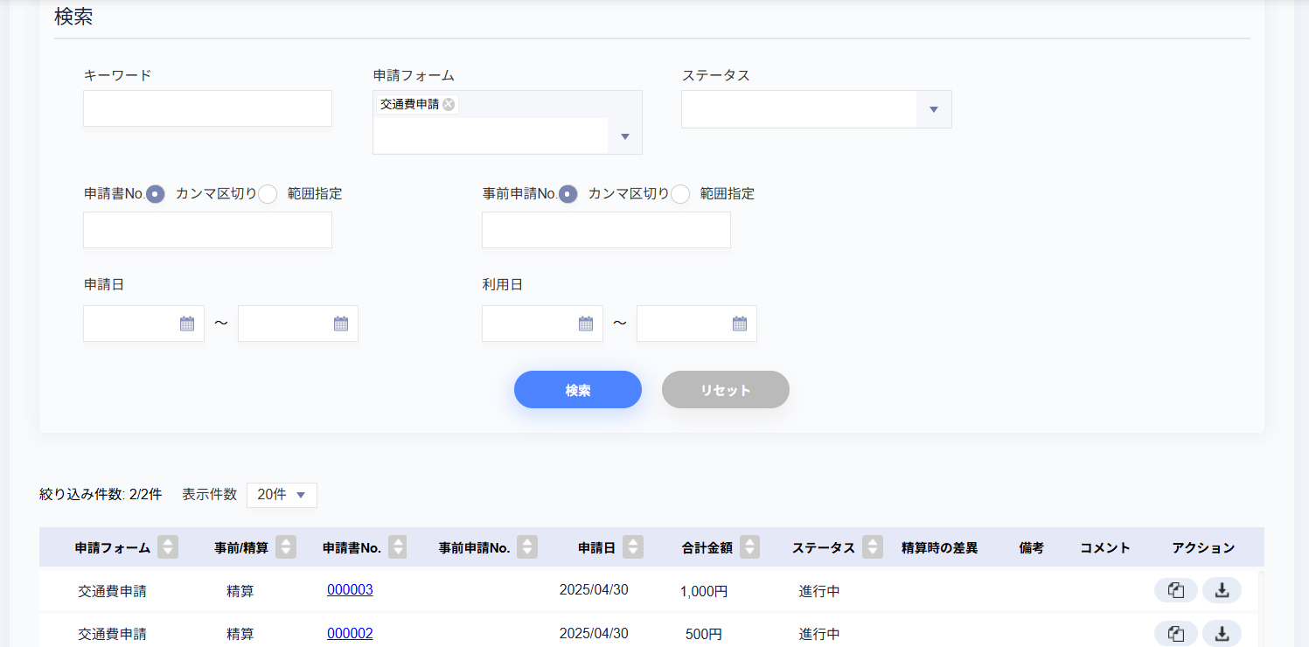
10 申請の確認をする ②
3 提出した申請の承認状況を確認します。
※申請書No.をクリックにて、申請内容を確認することができます。
【コピー】
提出した申請をコピーし、利用できます。
【ダウンロード】
提出した申請をダウンロードできます。

Slide 33


11 通知を確認する ①
1 ［通知］をクリックします。
2 ［未確認通知］タブにて通知内容を確認できます。

Slide 34

11 通知を確認する ②
3 削除したい通知にチェックを入れ［削除］をクリックします。
4 ［削除］をクリックします。
注意
・トップページの「通知」の通知は、［未確認通知］タブに表示される通知の件数が表示されます。
・通知を削除すると、［通知履歴］タブに通知内容が表示されます。

Slide 35
3
申請方法（スマートフォンアプリ）
本章では、ジンジャー経費のスマートフォンアプリ上での申請方法をご案内します。
※ICカード履歴やAI-OCR機能を利用した申請方法については前章の「2 申請方法（PC）」にてご確認ください。

Slide 36




1 スマホアプリのダウンロードをする
1
各アプリ検索画面で「ジンジャー経費」と検索します。
iPhone：App store Android：GooglePlay
※ QRコードを読み取ってアプリをインストールすることもできます。
iPhone
Android
注意
アプリのダウングレードの際には、
事前にP5の「ジンジャー推奨環境」をご確認ください。
注意
iPadでスマートフォン用のスタッフアプリをインストールすることも可能です。
2
アプリの設定をします。
カメラ/通知/位置情報へのアクセス許可の確認画面が表示されますので、
すべて［許可］を選択してください。

Slide 37

2 ログインをおこなう
1
各PCログイン画面と同様に事前に届いているメールに記載された情報を入力し、
［ログイン］をタップします。

Slide 38

3 従業員TOP画面について
ログインすると以下のようなトップ画面が表示されます。
1
2
3
4
5
4
 | 提出したい申請種別を選択します。 選択後は申請画面へ遷移します。
 | 提出した申請を一覧で確認することができます。
 | 承認済みの申請を一覧で確認することができます。
 | 受付締め日等の通知内容を確認することができます。
 | ICカードの読み取りや領収書・請求書読み取り等他メニューを確認できます。
1
2
3
4
5
注意
管理者の設定と付与された権限で表示される項目が異なります。

Slide 39


4 申請の提出をおこなう ①
1 申請したいアイコンを選択します。
2 申請の種別を選択し、［申請］をタップします。
※ 管理者側にて事前申請の利用をしないと設定している場合は
上記画面は表示されず、そのまま申請画面へと遷移いたします。

Slide 40


4 申請の提出をおこなう ②
3 申請に必要となる情報を入力します。
【ヘッダー項目】
【明細項目】
※ ヘッダー・明細の項目はお客さまごとに異なります。

Slide 41



4 申請の提出をおこなう ③
4 ［申請］をタップします。
5 以下のモーダルが表示されれば対応完了です。

Slide 42

5 ファイルをアップロードする ①
注意
［新しいファイルをアップロード］は、ジンジャー経費のオプション「ファイル添付」をご契約のお客さまのみ使用できます。
［登録済みのファイルから選択］は、経費の基本機能として利用できます。
1 ［添付］をクリックします。
2 ［新しいファイルをアップロード］をクリックします。

Slide 43



5 ファイルをアップロードする ②
3 添付する資料のアップロード方法を選択します。
4 アップロード後は、以下のように表示されます。

Slide 44



6 申請を管理する
【コピーの操作方法】
※ICカードの履歴を利用した明細はコピーは利用できません。
【追加の操作方法】
※1つの申請で複数の明細を入力する場合に利用いただけます。
【削除の操作方法】
※ゴミ箱マークをクリックにて削除することができます。

Slide 45

7 申請の確認をする ①
1 ［申請一覧］を選択します。
2 条件を入力し、［検索］をタップします。

Slide 46


7 申請の確認をする ②
3 該当の申請をタップします。
4 申請内容を確認します。
※［承認履歴］をタップにて、承認状況の確認も可能です。
申請内容の確認以外にも、「コピー」「取下げ」も可能です。

Slide 47



8 通知を確認をする
1 ［通知］をタップします。
※ 削除することで通知の件数をリセットできます。
2 未確認通知タブから通知内容を確認します。
通知を削除しない限り、未確認通知に通知が表示され続けます。削除した通知は［通知履歴］に蓄積されます。

Slide 48
5
おわりに
本章では参考資料についてご案内します。

Slide 49
おわりに
ヘルプページのご案内
操作の手順等ご不明な部分がございましたら、本資料にも記載がございますヘルプページをご確認ください。
◆ ヘルプページの確認はこちら
お問い合わせ先
ご不明点がある場合には、下記担当へご連絡ください。
◆担当部署：
◆問い合わせ先：
貴社の担当部署へのご連絡先をご記載ください。
関連マニュアル
本マニュアル以外にも、ジンジャー経費に関するマニュアルのご用意がございます。
詳細はこちらをご確認ください。

